Slide 1
第八章 相变与临界现象的基本概念
8.1 相变与相变分类
常见的一些相变：如气－液相变，顺磁－铁磁相变，金属正常态－超导态相变等。
何种情况下会发生相变？
相变是物质内部粒子间相互作用（倾向于使系统有序）与粒子自身热运动（使系统无序）相互竞争的结果：
如无相互作用不可能有相变，如理想气体无气－液相变；自旋磁距间如无相互作用，就不可能产生铁磁态；
如无热运动干扰，系统内部形成有序态，也不会有相变。
相变时的平衡条件：各相温度，压强和化学势相等。特别地，如系统由一种组元组成，由于吉布斯自由能G=nμ，故各相吉布斯自由能也相等。
相变分类：
如化学势的一阶导数在相变点不连续，相变为一级相变；
如化学势的一阶导数在相变点连续，但二阶导数不连续，相变为二级相变；以此类推。
二级及以上相变（二级以上的相变极少见到）也称为连续相变，其最本质特征是发生自发对称破缺，即系统自发地由较高对称性的态变为较低对称性的态，这可用序参量来描写。序参量的结构和含义随相变系统的不同而不同，可以为标量或矢量，实数或复数等等。对连续相变，序参量在临界点附近连续地趋于零。

Slide 2
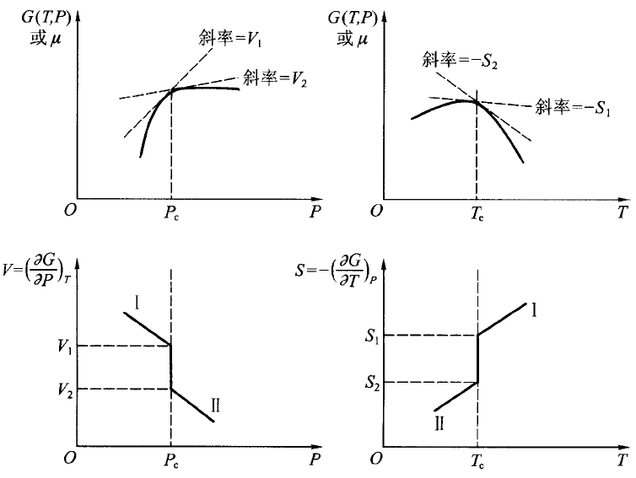
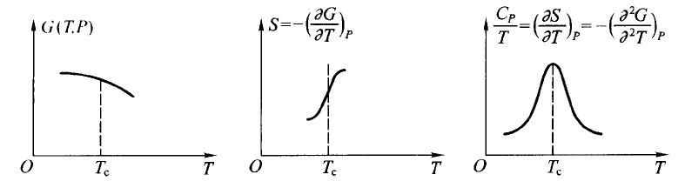
两个例子：
一级相变：
二级相变：

Slide 3
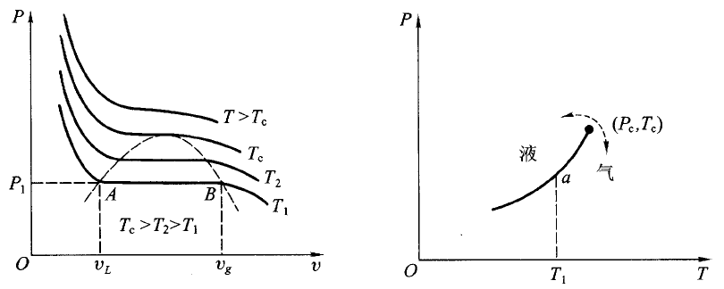





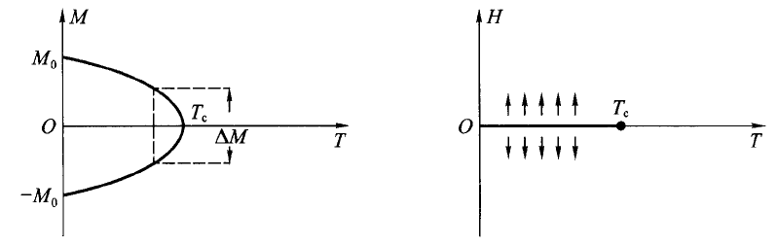
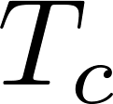
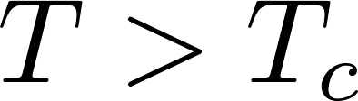
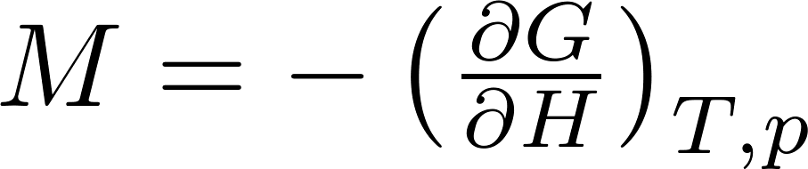
两个典型的存在一级和二级相变的系统：
气－液相变：
顺磁－铁磁相变：
右图为Ising自旋系统，自旋
只能平行或反平行与某个轴。
温度低于某个临界温度 时
系统处于铁磁相（低对称性）
； 时热运动使自旋无
序取向，系统处于顺磁态（
高对称性）。相变为二级相
变，M为序参量。
AB线之间为两相共存区， 时相变为一级相变；在
时 ，相变为二级相变。由
降到
时，对称性降低（对称性发生破缺）。
为序参量。
P-V图
两相共存平衡曲线
M0为最大磁化强度
如把磁化强度朝上和朝下各视为一个假想的“相”，则这两个“相”的转变（如通过加外磁场实现）为一级相变，因磁化强度 。

Slide 4
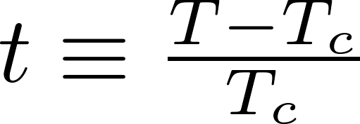

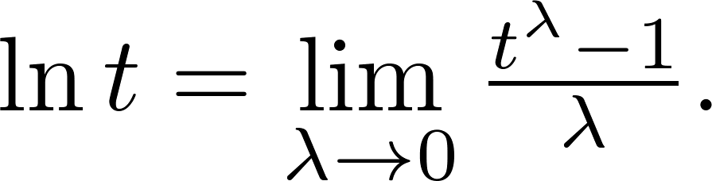

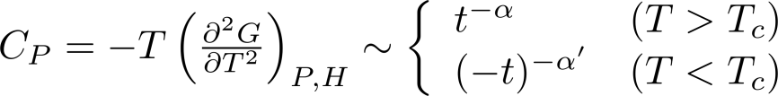
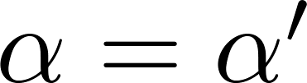
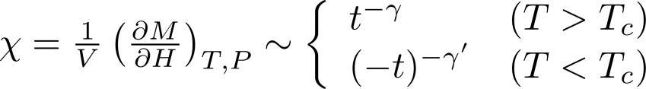
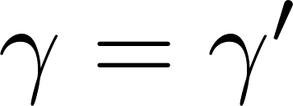

8.2 热力学函数的临界指数
在临界点附近，所有热力学函数可分为有有限大小的正规部分和奇异部分（其本身或导数是发散的），奇异部分可表示成以下形式：
这里 是约化温度，并且y>0。函数f(t)的临界指数定义为：
如λ<0，则f(t)在临界点发散；如λ>0，则f(t)在临界点趋于零；如λ=0，则可把f(t)视为对数发散，由于
我们容易发现
对不同的热力学函数可以定义不同的临界指数。以铁磁系统为例，
序参量:
热容: ，实验发现对连续相变
磁化率： ， 实验发现对连续相变
态方程：

Slide 5






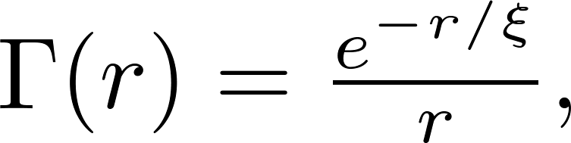

8.3 关联函数和标度律
以铁磁系统为例，我们定义其关联函数。系统的序参量是M，设其密度函数为m(r)，则序参量为：
这里 表示系综平均。关联函数可写为：
在动量空间里，我们有
可通过下面的考虑获得：首先涨落应该是各向同性的，因此在序参量密度函数的最低阶近似下，自由能G有如下形式：
故在动量空间里
它的平均值在 的量级，因此有
这称为关联函数的Ornstein-Zernike形式，代入到上面的式子并求反傅立叶变换，我们得
其中 是关联长度，它一般在临界点发散。
在临界点附近，我们假定关联函数有着Ornstein-Zernike形式，即
我们引入两个临界指数来描述关联长度和关联函数在临界点附近的行为：
这里d为空间维数。

Slide 6
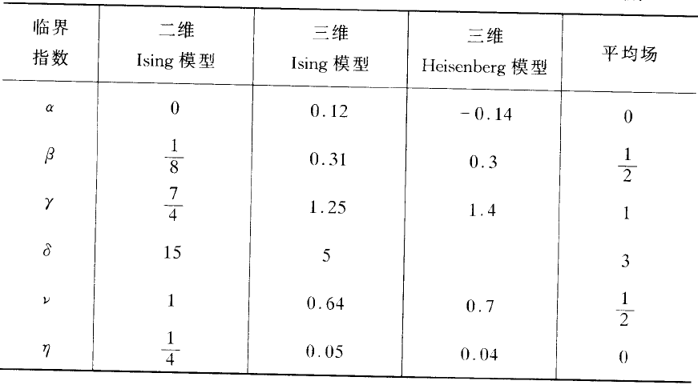
由上节和本节我们得到了六个临界指数，它们并不是完全独立的，我们有以下四个关系式：
这称为标度律。我们稍后将由标度理论基础上推导出标度律。
下面我们列出了一些系统的临界指数：

Slide 7


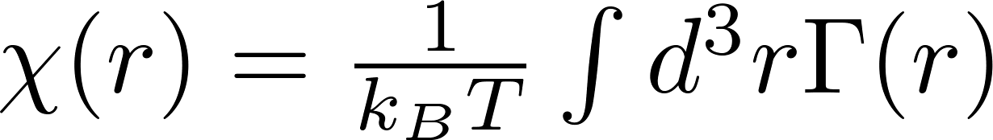



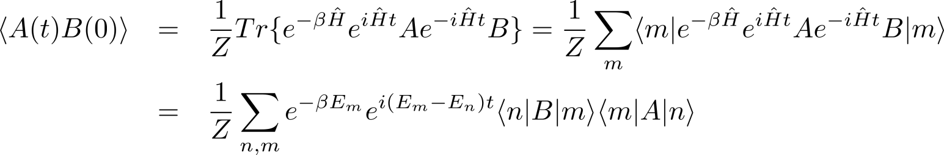
8.4 涨落－耗散定理(fluctuation-dissipation theorem)
对铁磁系统我们可以把序参量M显式地写出：
上面最后一式我们已经假定了系统有平移不变性。假定外场H线性地与序参量耦合，哈密顿量可写为：
这里 是无外场时的哈密顿量。把第一个等式对H求偏导可得到磁化率χ：
对比前节的公式我们发现了关联函数和磁化率之间的关系：
这是涨落－耗散定理(fluctuation-dissipation theorem)的一个特殊情形。
一般情形：
我们先研究两个随机变量A和B的时间关联函数 的涨落谱。系统哈密顿量为 ，其本征态的完全集为|n>，利用完全性条件和 ，系综平均值为
其傅立叶变换即为涨落谱：

Slide 8
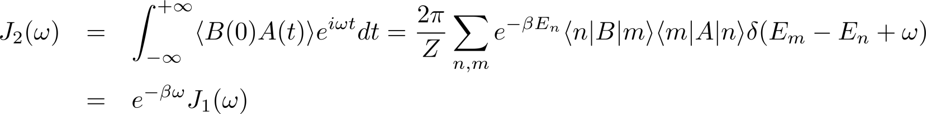
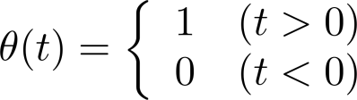



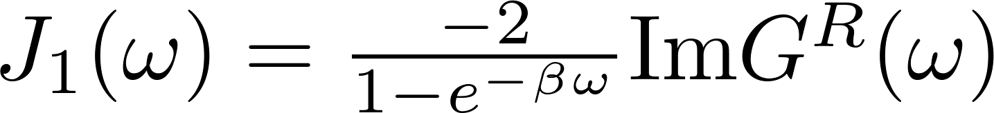
类似我们有：
我们再研究推迟格林函数，其定义为：
，其中
由上面的结果得：
利用：
可得：
再利用 ，这里P表示主值，可得
即对 ，有：
这就是涨落－耗散定理(fluctuation-dissipation theorem)
推迟格林函数和系统对外力的响应函数（广义磁化率）的关系：
考虑线性响应(linear response theory)。由因果律，在外场V(t)作用下，在时刻t’的系统的某一力学量A(t’)的响应只与t’以前的扰动有关。因此
这里K(τ)是响应函数。在频域里，我们有：

Slide 9

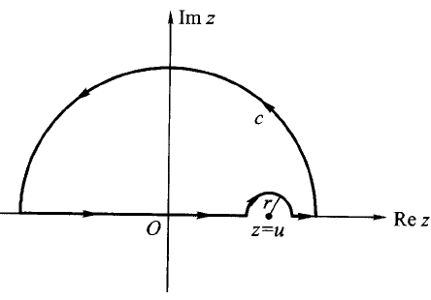
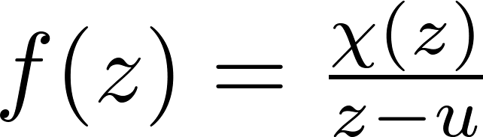
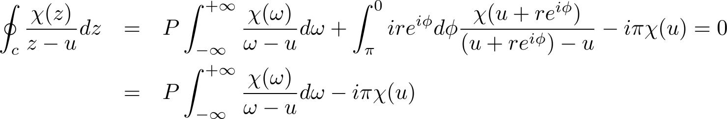

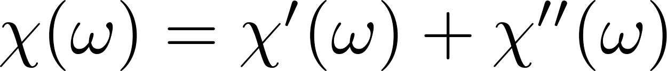
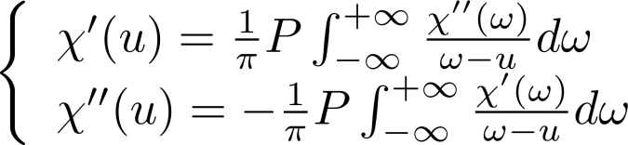
响应函数K(τ)是实的，因此 。由因果律τ>0可以导出χ(z)的实部和虚部的关系。
为此，在如图所示的区域内计算函数
的积分。由于区域内无奇点积分为零。设|z|趋于无限时
χ(z)趋于零，并定义主值积分
则有
于是有：
记 ，则有
这称为Kramers-Kronig relation。推迟格林函数也有类似上面的表达式。

Slide 10




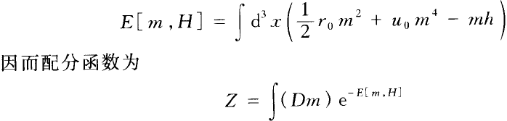
8.5 平均场理论
我们先引入一个粗粒（coarse-grained）序参量密度函数m(x)，我们可以把它看作原子大小尺度a范围内的平均磁距密度，因此m(x)在比a更小的尺度里没有涨落。
我们考虑临界点附近的系统，这时序参量或m(x)很小。定义朗道自由能：
假设外场h(x)=H/(kBT)很弱，因此只考虑线性项。由m(x)的空间反演不变性（H=0时），m的所有奇次项的系数应为零。假设u0和温度无关，令
这里t是约化温度。而系统哈密顿量可写为：
它是m(x)及其共轭场H(x)的泛函。
在平均场理论里，朗道假定临界点附近朗道自由能可写为
这里m是均匀序参量密度，即各处m(x)相等，外磁场也为均匀外场。这样，哈密顿量为

Slide 11
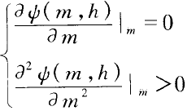

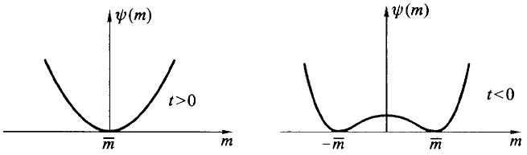
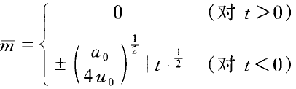
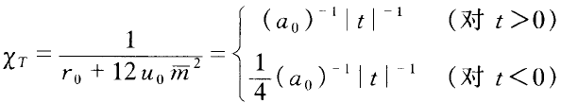

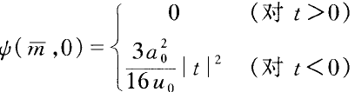
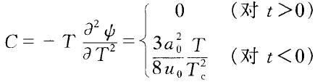
上面的(Dm)代表对m的泛函积分。我们可以用Z中最大的一项代替泛函积分来作近似，这项需满足：
把朗道自由能代入上式，可得(*)式：
解之，当h=0时我们有（下式及右图）
由此可得临界指数β=1/2。
在(*)式中对磁场求微分，可得磁化率：
由此得临界指数γ＝1。
在临界点有t=0，由(*)式可得态方程：
因此临界指数δ＝3。
由(*)可得朗道自由能：
对t微分可得热容：
得临界指数α＝0.

Slide 12
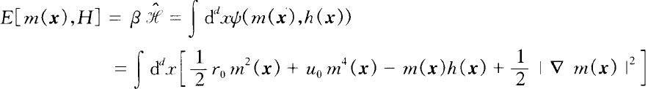




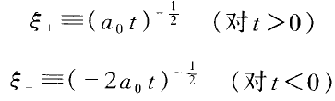
再考虑与关联函数和关联长度相关的临界指数，为此我们需考虑m(x)[有空间涨落]。哈密顿量写为：
极值条件为：
利用 ，
和
我们有：
对h求导可得响应函数χT(x,x’)的方程：
把前面所得的m的值代入，解方程得 ，其中
因此关联长度临界指数ν=1/2。转到x空间，有
由涨落耗散定理，有
因此关联函数临界指数η＝0。

Slide 13

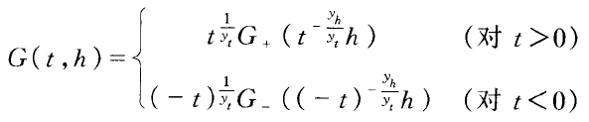
8.6 平均场理论的失效 Ginzburg判据
这里我们考虑朗道平均场理论适用的范围，这要求m(x)的（在关联长度内的）涨落要足够小。即要求无量纲误差量：
由于 ，这导致
在临界点附近t→0时只有d>4这一条件才满足，这就是Ginzburg判据 。
8.7 标度理论
准备知识：
齐次函数：其定义为： ，这里λ是任意的，p为幂指数。易知
广义齐次函数：定义为： ，这里a和b是任意的。于是
标度假说认为在相变点附近，吉布斯自由能G的奇异部分是约化温度t和h=H/(kBT)的广义齐次函数，即
于是有：

Slide 14







对h微分可得磁化强度
h=0时，有
比较 得
磁化强度对h微分得等温磁化率：
与 对比后得
吉布斯自由能对t微分两次，可得热容：
与 对比后得
吉布斯自由能对h微分，并取t=0，可得
与 对比后得
由以上四式可得两个标度律：
下面考虑关联函数Γ，我们有：
这里 ，这个标度形式可在特殊情况下从Ising系统的哈密顿量得出

Slide 15





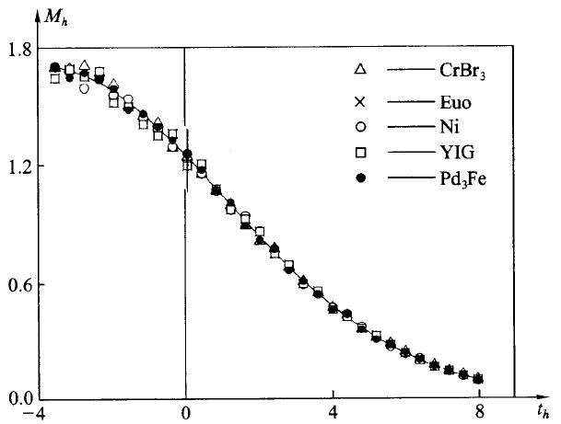
当λ＝ξ为关联长度时， ，且关联长度是临界点附近唯一有关的特征长度。 应能包含这一情况，于是
利用前面得到的等式有标度律：
又令λ=r，有
把前面的等式代入有
在临界点，
对比 ，得标度律：
8.8 普适性
人们发现很多不同系统的连续相变有普适性：可以把相变分为有限的几大类，同一类的各系统相变时的临界指数相同（如右图例子）。可在重整化群基础上得到解释。

Slide 16
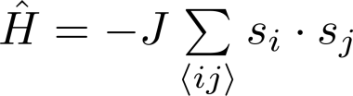
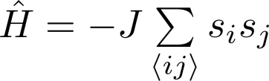


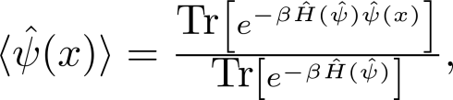
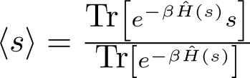



8.9 自发对称破缺
哈密顿量的对称性（几个例子）：
陷阱中的有弱相互作用的玻色气体：
这里 和 分别为坐标表象中的波色粒子的产生和湮灭算符。哈密顿量在下列规范变换下不变：
海森堡铁磁系统（连续自旋系统）： ，
其中自旋可在自旋空间任意取向。哈密顿量在三维自旋空间的转动下不变，因此有O(3)变换下的不变性。
单轴Ising铁磁系统（离散自旋系统）：
其中自旋 且ij代表两个最近邻。哈密顿量在所有自旋 的变换下不变，因此有序参量 的不变性。
若我们看 和s的统计平均值：
由于哈密顿量的对称性，上面两式应为零，且这与温度(高温或低温)无关。但在实验里，我们知道低温 下会出现 和 ，即系统从高对称性态变为低对称性态。如何解释？----自发对称破缺，即系统的对称性可能自发地发生破缺。

Slide 17
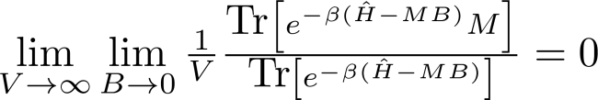
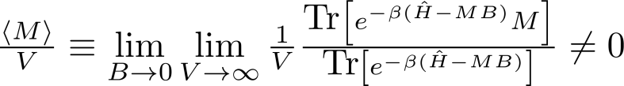
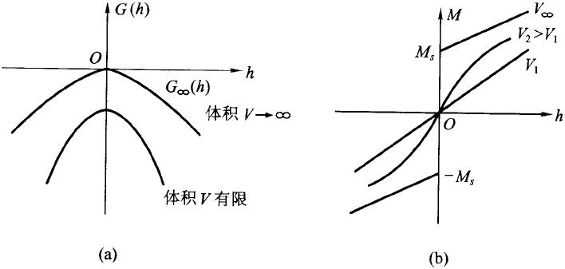





自发对称破缺：对宏观系统（即热力学极限下），如内部存在简并基态，系统在低温下由于某种因素可处于某一个基态上，而转到其它基态的概率为零。
考虑一个宏观连续对称自旋系统加上一个小磁场（指向任意一个确定的方向），在极限B→0条件下M的系综平均有两种作法。虽然（不正确作法）：
但（正确作法）：
极限次序是非常重要的。以Ising系统为例，我们研究有限和无限系统的吉布斯自由能密度G和序参量磁化强度M：
有限体积下，由哈密顿量的对称性有：
于是G有如下对称性：
这里
因此对任何h，有
因此当h=0时，也有
但无限体积的吉布斯自由能 和有限体积的情形不一样（见上图）， 在h=0处是不光滑的，由于一阶导数的不连续使得： 和
即热力学极限下会出现非零自发磁化强度。

Slide 18





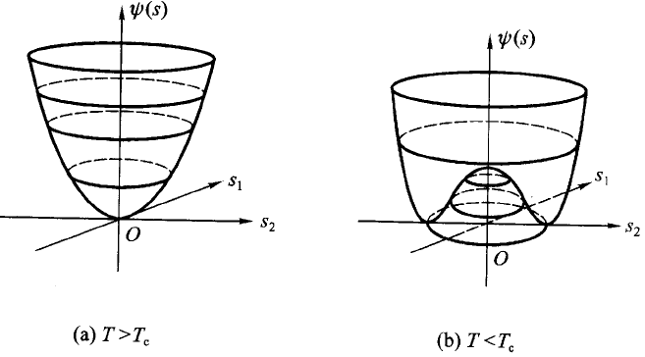






8.10 连续对称系统的Goldstone定理
上节我们举了离散对称系统自发对称破缺的一个例子（Ising系统）。现在我们来看一个有连续对称系统的自发对称破缺。该系统中存在无数个简并基态，这些基态彼此正交而系统只取其中一个。
我们在本节将证明（ Goldstone定理）：这时系统中会出现由局域基态在空间逐渐变化而形成的激发态(Goldstone激发)，这样的激发态是波长很长的波，（波长趋于无穷大时）其激发能几乎为零。这使处于对称破缺的低对称态可能恢复到高对称态。在铁磁体中这种激发的模式(Goldstone模)是在系统中形成的自旋波。
考虑有O(n)对称的自旋系统（如海森堡模型），自旋有n个分量 ，系统的朗道自由能 及相应的哈密顿量为
这里我们用 代替了 ，哈密顿量已包括了因子 ，上面各项的具体形式为：
配分函数是泛函积分：
我们先考虑s在坐标空间均匀的情形（即 ）
，同时令h=0，这时朗道自由能为（注意 ）
因此有（见右图）：
t>0 ( )，在s=0处有极小值
t<0 ( )，极小值在以 为半径
的圆上，为无穷简并，圆上各点为不同的简并
态。

Slide 19


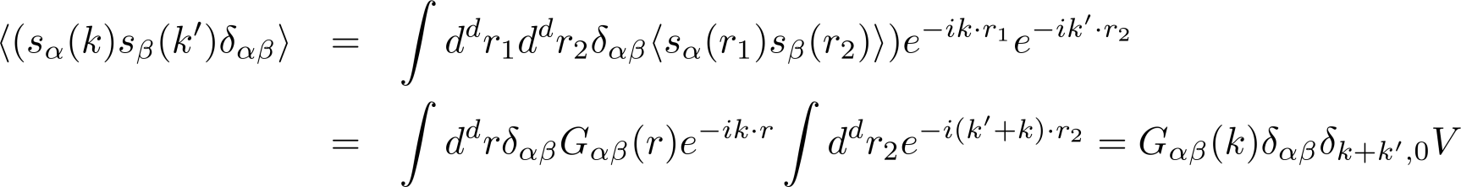


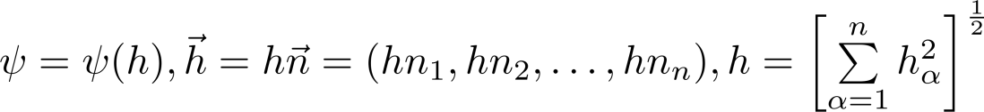
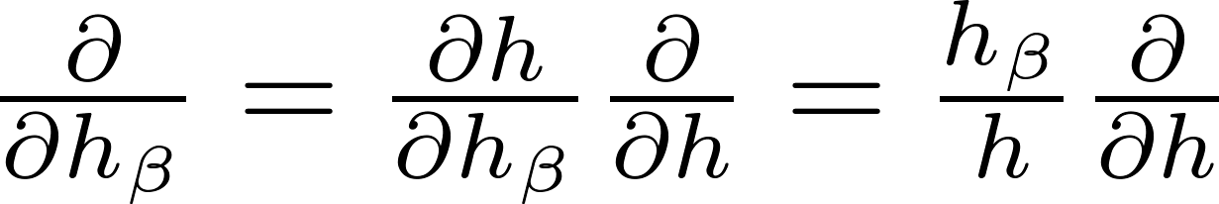
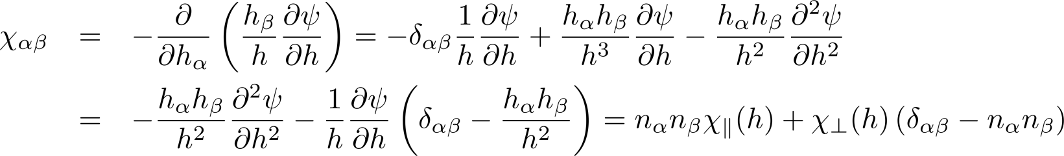


现在我们来分析系统发生自发对称破缺时的涨落，为此我们考虑系统的响应函数---磁化率。
设在自旋空间里加上沿 方向的外磁场，自旋沿此方向磁化。磁化强度为
系统的两点涨落关联函数为：
由
可得在傅里叶空间有：
由涨落耗散定理可得静磁化率：
对一般情形，我们可以定义磁化率张量：
其中 是朗道自由能，这个张量描写由于外场的β分量的改变引起的磁化强度的α分量的变化。由于哈密顿量是O(n)对称的，故 和h的方向无关，因此一般有
利用 ，我们有
这里 和

Slide 20







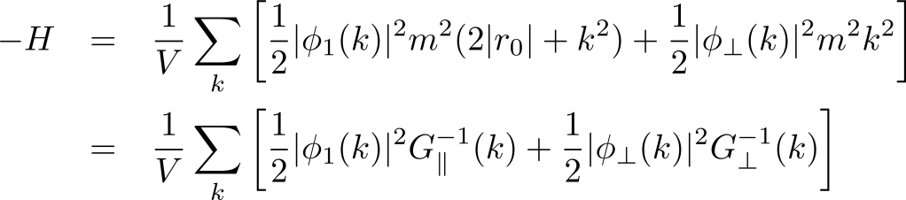



若磁场h和m同向，上式中取α=β=1，磁化率由 给出；若h垂直于m，则可取 和
，此时磁化率由 给出。
从上面的式子可以看出，在 的情况下，当h=0时，由于系统处于有序相（ ），有
和 ，
因此只要外场增加一个无穷小量就能使磁化强度的方向改变一个有限角度。
总之，我们发现，有O(n)对称的系统发生自发破缺时有两类涨落：
1）平行于自发磁化强度方向，即纵涨落，需要付出有限能量；
2）垂直于自发磁化强度方向，即横涨落，不需付出能量。每个横涨落都有一个激发能几乎为零的激发模(k=0)与之联系。对O(n)系统，共有n-1支这样的模。
为进一步观察这些模我们取磁化强度方向为 ，并把涨落 写为：
于是在 ，系统的哈密顿量一般可写为
在傅里叶空间里我们有：
这里 和 分别为纵和横关联函数，变换到坐标表象有：

Slide 21






8.11 空间维数和涨落
空间维数d在相变里有很重要的作用。如对Ising模型，只有d>1维的系统才能发生相变；理想波色气体只有d>2维才能发生波色-爱因斯坦凝聚。
1）在任何温度（除零温外）系统中都可能发生涨落。如系统由于对称破缺而出现有序态，该有序态必须对涨落是稳定的。
例子：对 的连续对称自旋系统（见上节），我们来看横涨落关联函数：
若d<=2，当k→0时积分发散，这表明有序态将被长波涨落破坏；但对d>2，有序态对涨落是稳定的。故d=2是能否产生相变的分界线，称为下临界维数（lower critical dimension）。
2）domain wall的影响：即低温时的长程序是否对domain wall的形成稳定。这里是从亥姆霍茨自由能F=U-TS极小的观点分析。为此我们希望内能小而熵大。
离散自旋系统如Ising系统：假设系统是完全有序的，若出现了一个线度为L的domain（磁畴），内能的增加和磁畴表面的自旋数 成正比。若 ，创造N个domains需要耗内能的量级为N，但此时熵的增加量级为 ，因此自由能极小将意味着越来越多的domains被创造。因此长程序被破坏，此时相变不存在。
连续自旋系统：这时磁畴壁有一定厚度，而序参量在磁畴壁内外连续地变化。创造domain对内能的消耗粗略估计为
我们估计 是因为L是仅有的相关的量。类似，domain的体积量级为 ，
因此内能的增加 ，通过与前面类似的讨论我们发现下临界维数为d=2。

